Slide 1
씰 원장님 9월 강의 시안
Fg1
Bg1
SL 1

Slide 2
Sil by
Plans. H
이번 살롱워크스타일 교육에서는 세가지 기본 베이직을 바탕으로 여러가지 스타일로 파생시킬수있는
스타일 만들기 등등
살롱워크 스타일의 교육일정은 총 6회차로 진행되며 3가지 기본바탕에서 각 회차당 2가지 스타일
연출을 골자로 합니다
이번교육은 각 디자이너의 기본 베이직을 정립하는 데에 포인트역할과 연출하기쉽고 빠른 스타일 연출
을 교육하고자 합니다..
디자이너는 디자이너 경력 1년차부터 4년차 정도 모집합니다

Slide 3
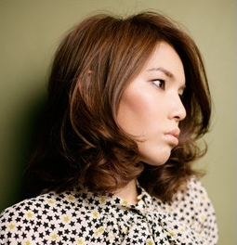
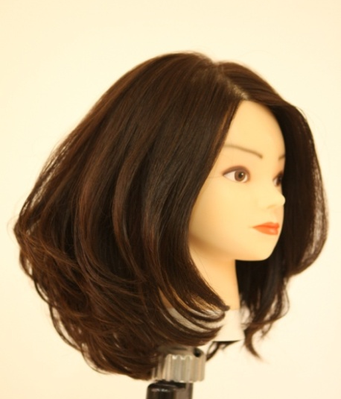
Free weight medium long
Sil by
Plans. H
무거운 무게감이 있는 음영이가 많지않은 미디엄롱 헤어스타일 깔끔하면서 도 고급스런 웨이트감이 있는 스타일 컷

Slide 4
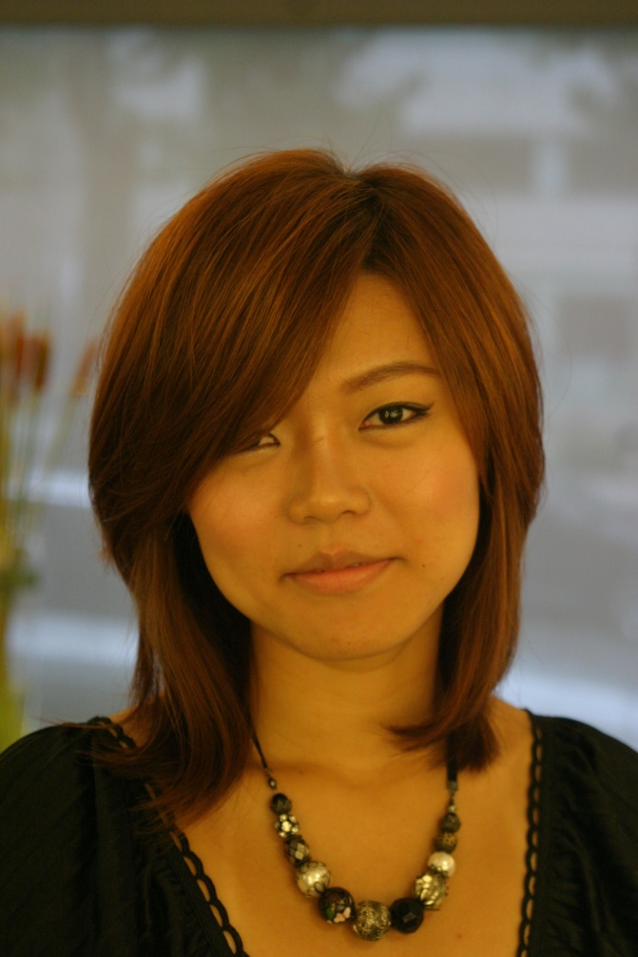
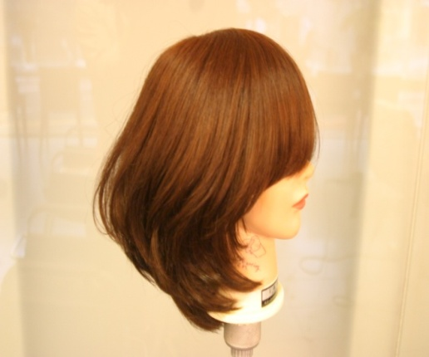
씰 원장의 살롱워크 스타일
Sil by
Plans. H
FG 1 style
Forward Graduation base 1
살롱워크의 대표적인 베이직 스타일 컷스타일이다
앞쪽으로 전진하는 베이스를 이용한 베이직 컷
전대각의 고중심과 후대각의 저 중심의 조화
그리고 살롱워크에있어 빠르고 쉽게 그리고 정확한
컷스타일로 여러방면으로 스타일 연출이가능 하고
또한 컷에 기초적인 토대를 만들수있다
FG 1 style
Forward Graduation base 1
Sil by
Plans. H

Slide 5
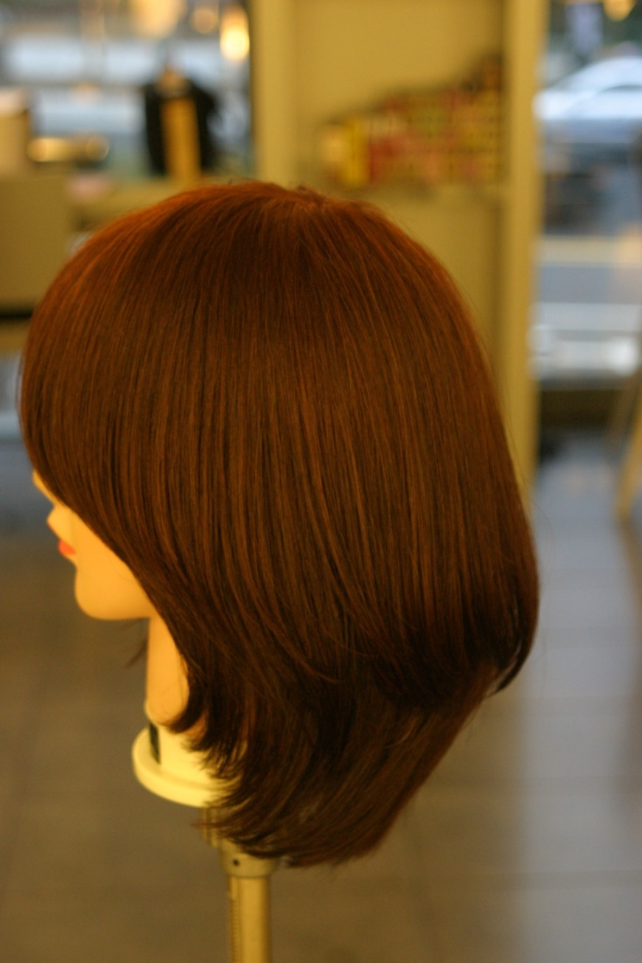
Sil by
Plans. H
Sil by Plane H
FG 1 style
Forward Graduation base 1
앞쪽으로 전진하는 베이스를 이용한 베이직 컷
전대각의 고중심과 후대각의 저 중심의 조화
그리고 살롱워크에있어 빠르고 쉽게 그리고 정확한
컷스타일로 여러방면으로 스타일 연출이가능 하고
또한 컷에 기초적인 토대를 만들수있다
weight medium long

Slide 6
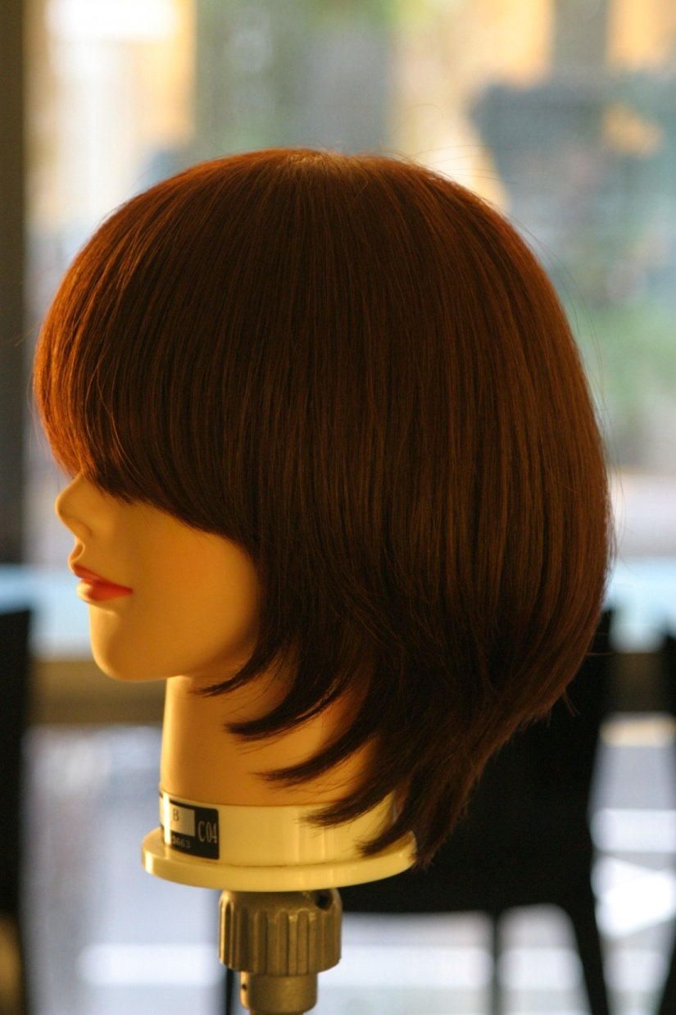
Sil by
Plans. H
Sil by Plane H
FG1-1
Forward graduation D-2
포워드 기본형에서 어래인지 스타일로 각각의 파트안에 디스커넥트가 이루어져 율동감있는 이미지컷
Forward shape graduation D
medium long

Slide 7
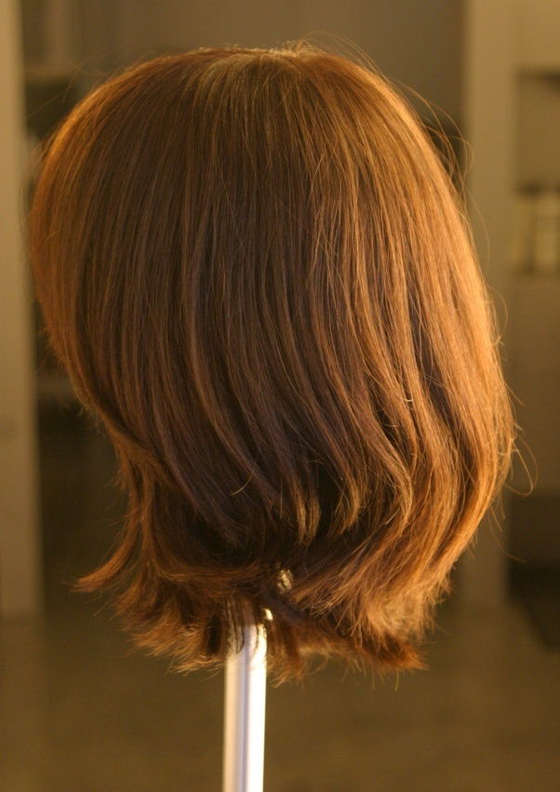
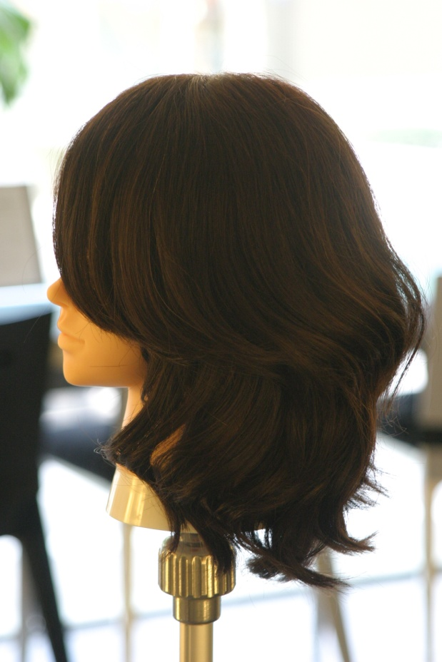
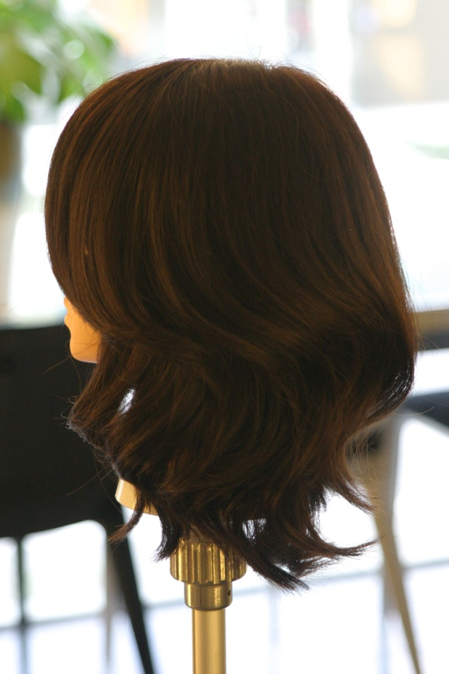

Slide 8
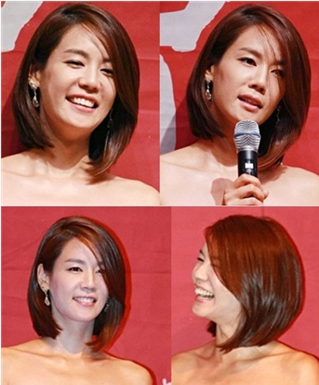
살롱워크스타일 BG style
Sil by
Plans. H
BG style
weight medium graduation
무거운 음영의 디자인 라인의 무거움에
텍스쳐라인에 가벼운움직임을 표현한작품
weight medium graduation

Slide 9
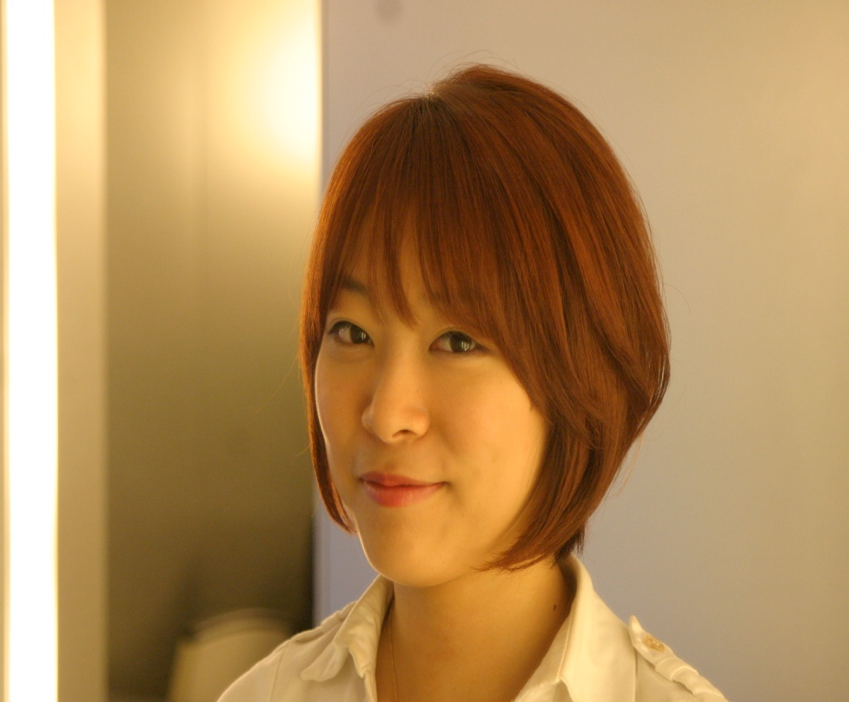
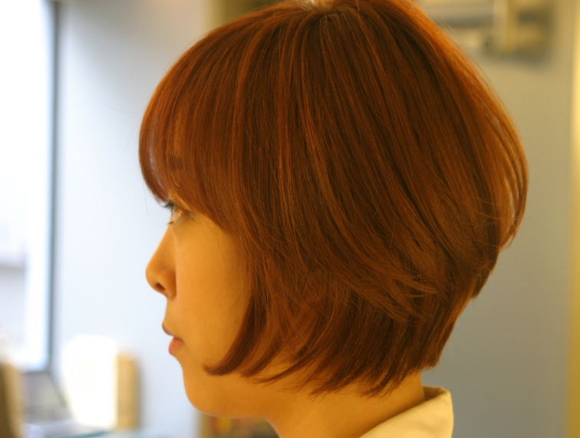
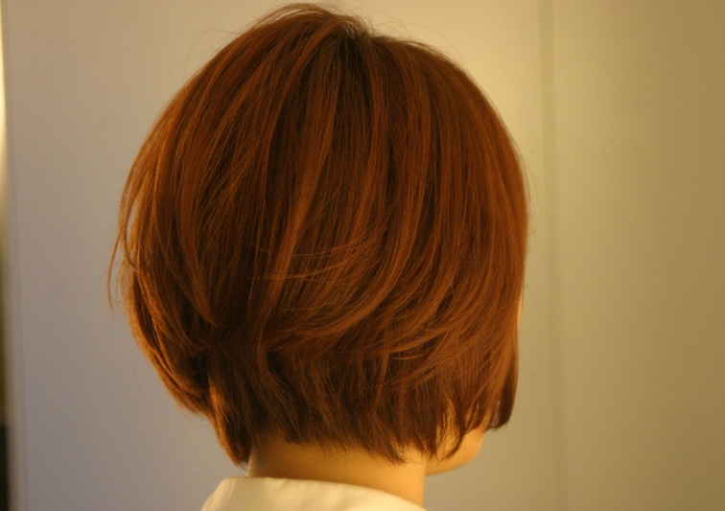
BG-1
Sil by
Plans. H
Back shape graduation
BG 1 style
백에서 전방으로 전진하는 섹션 방법으로 의 형태변화를 갖은 기본 형..

Slide 10
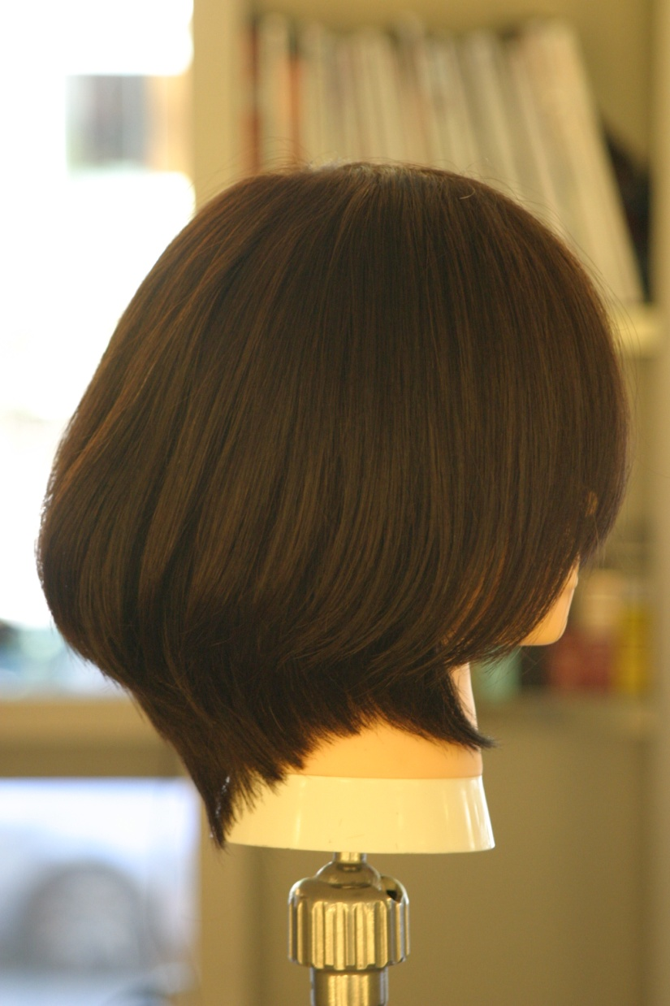
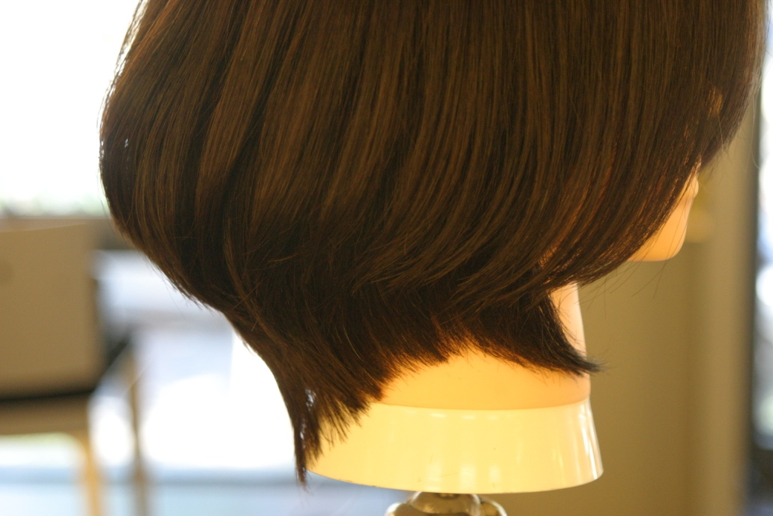
Sil by
Plans. H

Slide 11
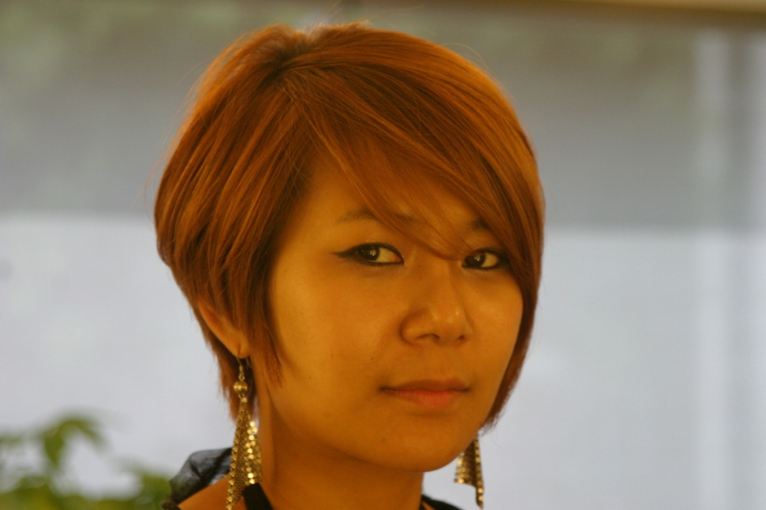
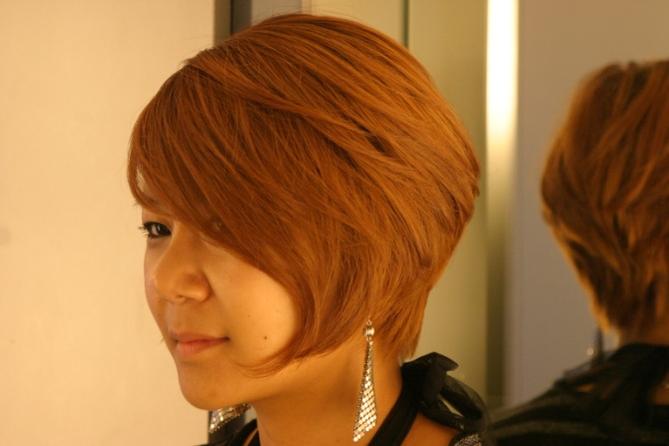
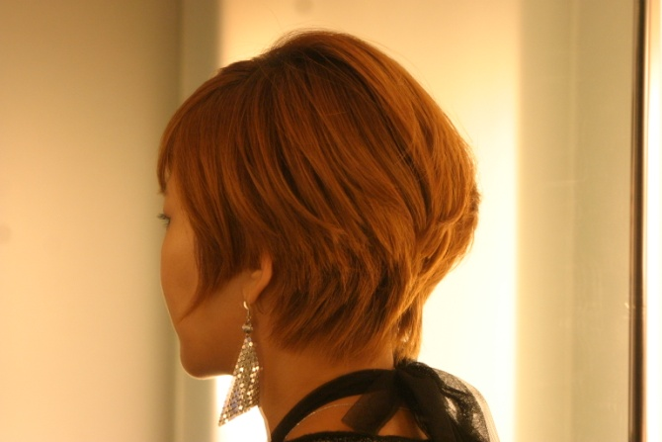
살롱워크스타일 B,F G-2
Sil by
Plans. H
B,F G 2 style
우측에선 Backward
좌즉에선 콘케이브 라인 설정 섹션 콘드롤 스타일 ..

Slide 12
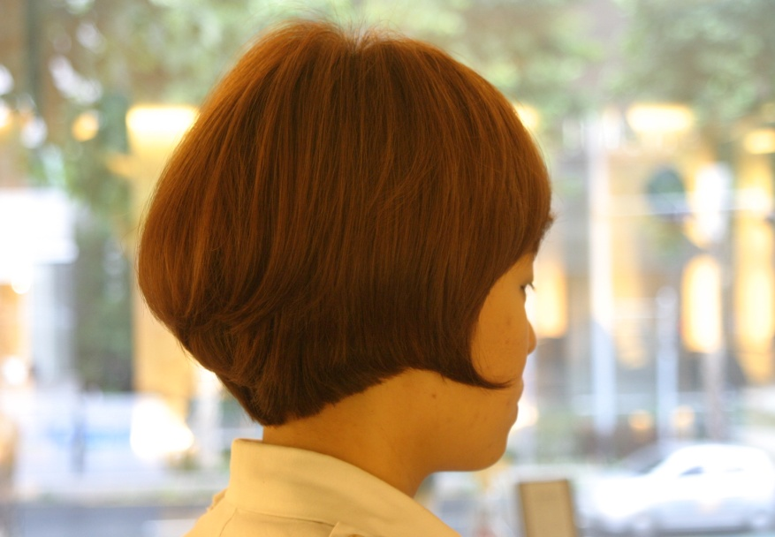
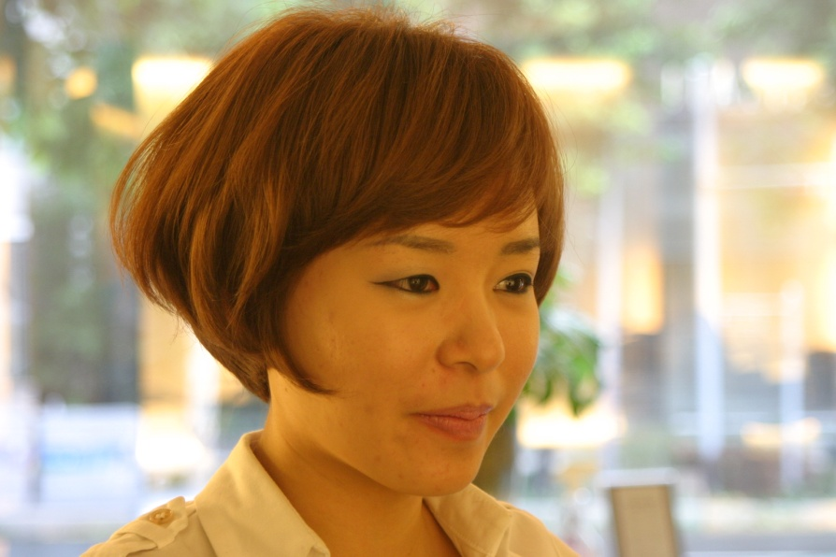
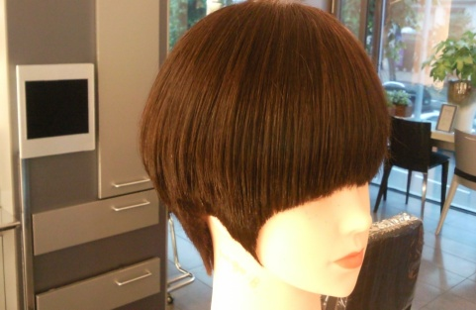
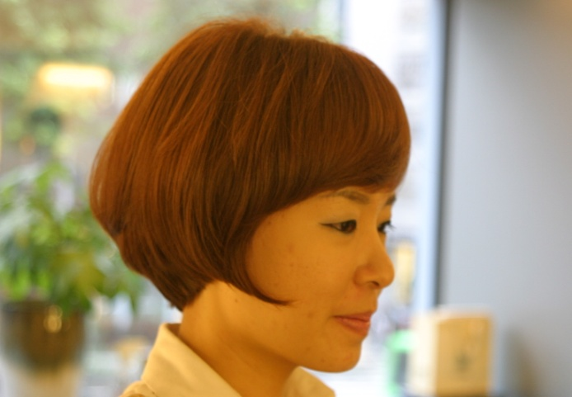
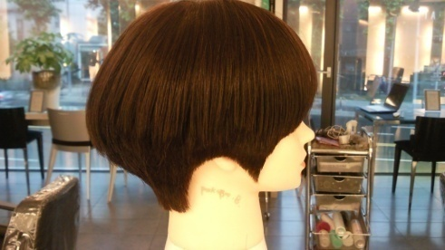
살롱워크스타일 B,FG-3
Sil by
Plans. H
섹션 보브 스타일

